Slide 1
2018 YILI NİSAN-EKİM YGG SUNUMU DIŞ İLİŞKİLER VE ULUSLARARASI ÖĞRENCİ OFİS SÜRECİ 15/11/2018

Slide 2
SWOT ANALİZİ
Güçlü/Zayıf/Fırsat/Tehdit Tanımı | Durumu
GÜÇLÜ YÖNLER | ☺
G1-Öğrenci odaklı olunması | Hala Güçlü ☺
G2-Lokasyonun öğrenciye yakın olması | Hala Güçlü ☺
G3 -Çalışan personelin birçok dile hakim olunması | Hala Güçlü ☺
G4 - Yabancı öğrencilere etkinlikler yapılması | Hala Güçlü ☺
G4 - Yabancı öğrencilere tur ve çalıştaylar düzenlenmesi | Hala Güçlü ☺
G5 - Sosyal medyanın kullanılması | Hala Güçlü ☺
G6 - Öğrencilerin Ofis çalışanlarına mesai dışında da ulaşılabilmesi | Hala Güçlü ☺

Slide 3
SWOT ANALİZİ
Güçlü/Zayıf/Fırsat/Tehdit Tanımı | Durumu
ZAYIF YÖNLER | ☹
Z1-Web sitenin tek dilde olması | Hala Zayıf ☹
Z2-Personel Eksikliği | Hala Zayıf ☹
Z3-Yurtdışı fuar ve seminerlere katılım sağlanmaması | Hala Zayıf ☹
Z4-Tanıtım ve reklam eksikliği | Hala Zayıf ☹
Z5- Üniversiteler ile iş birliği protokollerin azlığı | Hala Zayıf ☹
Z6-Uluslararası Etkinliklerin azlığı | Hala Zayıf ☹

Slide 4
SWOT ANALİZİ
Güçlü/Zayıf/Fırsat/Tehdit Tanımı | Durumu
FIRSATLAR | ☺
F1-Antalya İlinin çekiciliği ve Turizm şehri olması | Hala Fırsat ☺
F2-Antalya'daki Üniversitelerinin azlığı | Hala Fırsat ☺
F3-Üniversitemizde TÖMER'in açılıyor olması | Hala Fırsat ☺
F4-Yöneticilerin desteği | Hala Fırsat ☺
F5-Akademik kadronun güçlü ve uluslararası olması | Hala Fırsat ☺
F6-Burslar | Hala Fırsat ☺

Slide 5
SWOT ANALİZİ
Güçlü/Zayıf/Fırsat/Tehdit Tanımı | Durumu
TEHDİTLER | ☹
T1-Vakıf Üniversitelerin artması | Hala Tehdit ☹
T2-İstanbulda'ki Üniversitelerin çekiciliği | Hala Tehdit ☹
T3-Dünya çapında az tanınır ve yeni olması | Hala Tehdit ☹
T6-Fiyatın yüksek olması | Hala Tehdit ☹
T5-Kampüsteki sosyal olanaklarının azlığı | Hala Tehdit ☹
T6 - Tıp ve Sağlık Birimleri fakültelerini olmaması | Hala Tehdit ☹

Slide 6
PAYDAŞ BEKLENTİLERİ
Paydaş Adı | Paydaş Beklentisi | Karşılanma Durumu
Uluslararası Öğrenci | Doğru İşlem Memnuniyet | Uluslararası Öğrenci Memnuniyet oranı % 80,88 Çıktı.
Dış ilişkiler ve Uluslararası Öğrenci Ofisi çalışanlar | Öğrenci ve üst yönetim memnuniyeti ve Etkili iletişim | Görevler yerine getirilmektedir.
Uluslararası Aday Öğrenci | Hızlı Geri Dönüş | İstenilen zamanda geri dönüşler yapılmaktadır.
Ortak Üniversiteler | Doğru İşlem | İş birlikleri geliştirilmektedir.
YÖK | Mevzuata uygunluk | Mevzuata uygun bir şekilde işlemler yürütülmektedir.
Kurum ve Eğitim Danışmanık Firması | Doğru Bilgilendirme Tanıtım Materyalleri | Tüm işlemler zamanında yapılmaktadır.
MEB | Mevzuata uyum. Doğru ve tutarlı İşlem | Denklik başvuruları doğru evraklarla yapılmaktadır

Slide 7
PAYDAŞ BEKLENTİLERİ
Paydaş Adı | Paydaş Beklentisi | Karşılanma Durumu
GÖÇ İdaresi | Mevzuata uyum. Doğru ve tutarlı İşlem | Uluslararası Öğrencileri ikamet başvuruları yapılmaktadır.
Rektör | U.Öğrenci Memnuniyeti Öğrenci Sayısının Artışı | Talepler doğru zamanda karşılanmaktadır.
Öğrenci İşleri | Evrakların eksiksiz gelmesi | Kayıt için gerekli evraklar sağlanmaktadır.
Erasmus Koordinatörlüğü | Sorunların giderilmesi ve doğru yönderilmesi | Erasmus Ofisiyle ortak aktiviteler yapılmaktadır.
Mali İşler ve Finans | Doğru ödeme bilgisinin verilmesi | U.Öğrenci ödemeleri takip edilmektedir.
Akademik Kadro | Doğru İşlem | Anlaşmaları için iş birliği yapılmaktadır.
Genel Sekreterlik | Doğru ve Hızlı işlem | Doğru ve Hızlı işlem Yapılmaktadır.
SKS Birimi | Öğrenci Katılımın Artışı | Doğru ve zamanında talepler girilmektedir.
Hazırlık Birimi | Doğru İşlem Kayıtların arttırılması | Kayıt öncesi sınava yönlendirilmektedir.
Destek Hizmetleri Birimi | Taleplerin doğru zaman ve zamanında girilmesi | Doğru ve zamanında talepler girilmektedir.

Slide 8
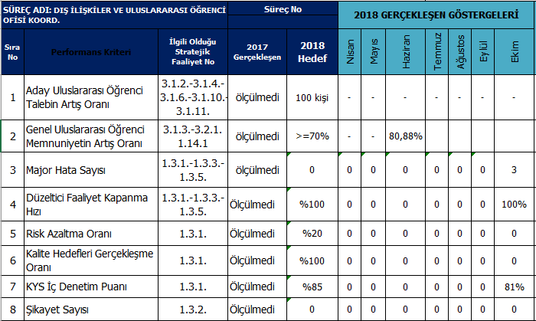
SÜREÇ PERFORMANS GÖSTERGELERİ (SPİK )

Slide 9
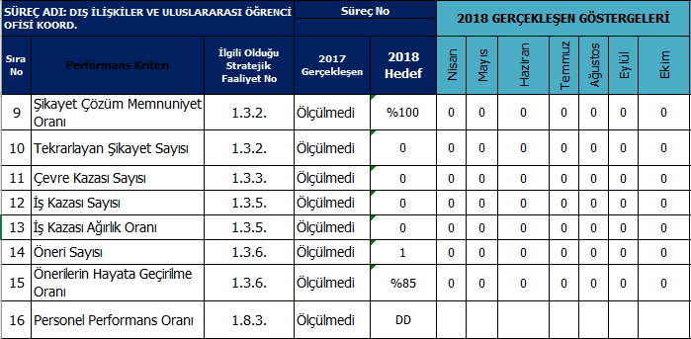
SÜREÇ PERFORMANS GÖSTERGELERİ (SPİK )

Slide 10
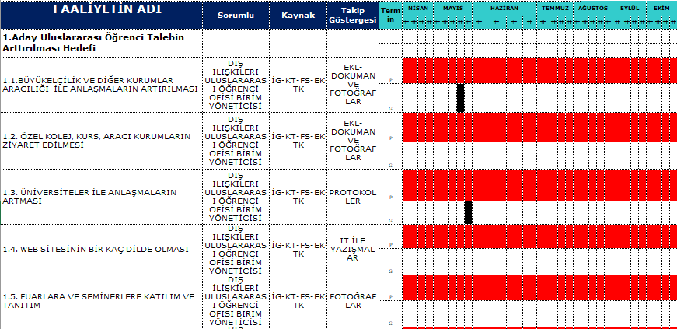
KALİTE FAALİYET PLANLARI

Slide 11
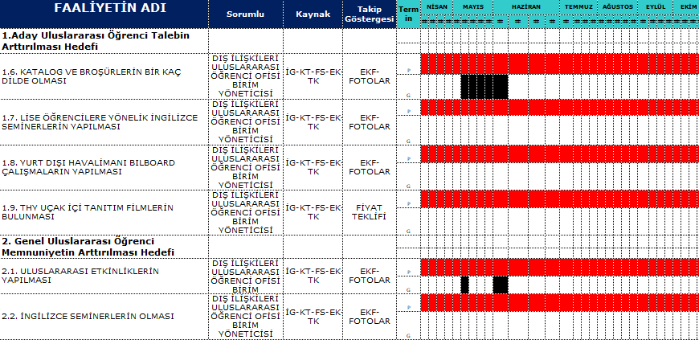
KALİTE FAALİYET PLANLARI

Slide 12
KALİTE FAALİYET PLANLARI

Slide 13
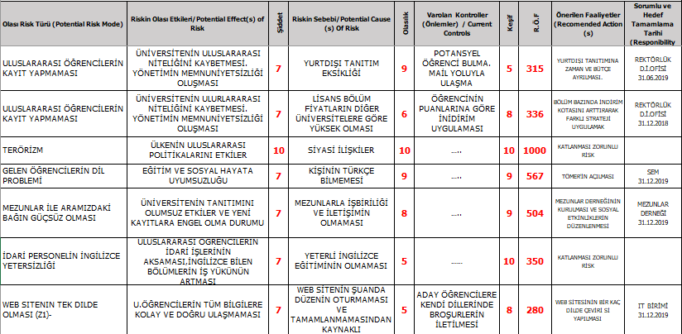
RİSK ANALİZİ

Slide 14
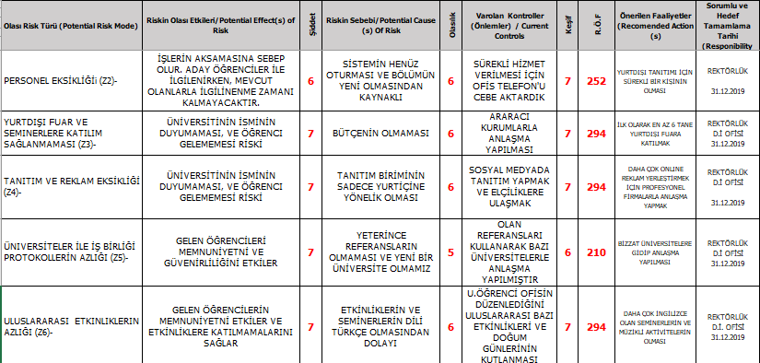
RİSK ANALİZİ

Slide 15
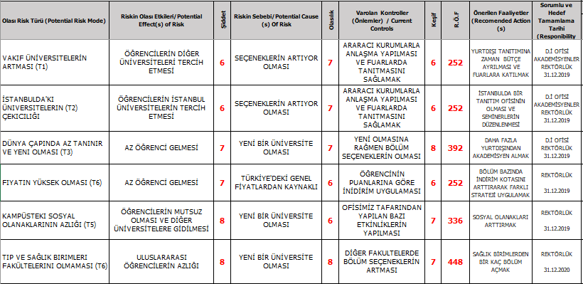
RİSK ANALİZİ

Slide 16
MEMNUNİYET ÖLÇÜM SONUÇLARI
1- Uluslararası Öğrenci Ofis personeline kolay erişim sağlıyorum
2- Uluslararası Öğrenci Ofis personelinin davranışından memnunum
3- Sorunlarınızı çözmek için ofis personelinin yaklaşımını ve çabalarını nasıl değerlendiriyorsunuz?
4- www.antalya.edu.tr web sayfasının yeterli olduğunu düşünüyor musunuz?
5- Kampüsündeki Uluslararası Öğrenci Ofisi'nin bulunduğu yerden memnunum.
6- Uluslararası Öğrenci etkinliklerinden genelde memnunum.

Slide 17
GELEN ŞİKAYETLER VE SONUÇLARI
Sürecimizle ilgili şikayet gelmemiştir.

Slide 18
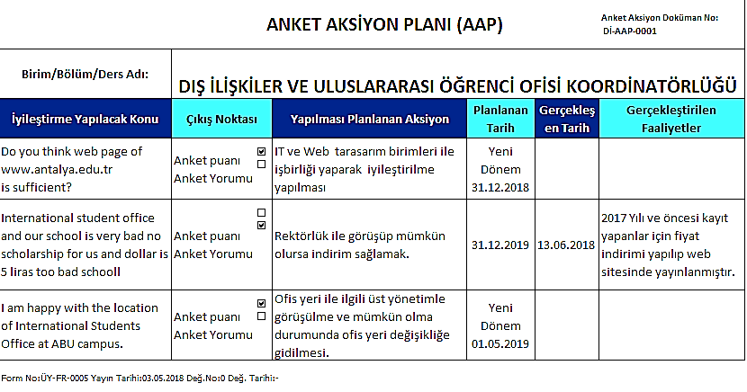
MEMNUNİYET ÖLÇÜM SONUÇLARI

Slide 19
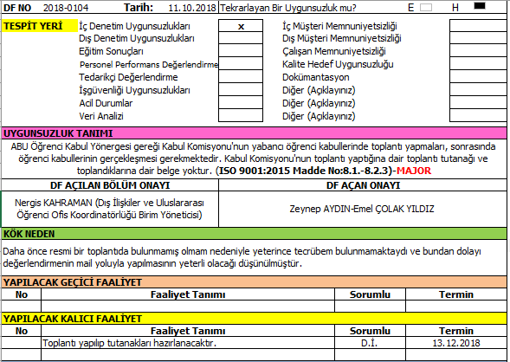
DÜZELTİCİ FAALİYETLER

Slide 20
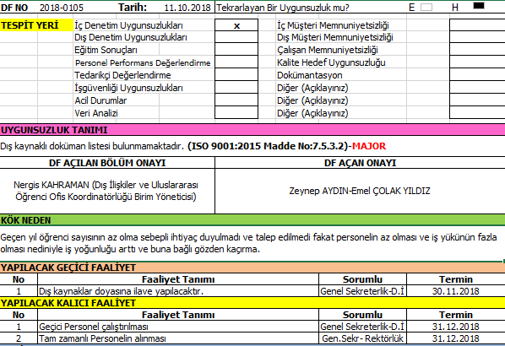
DÜZELTİCİ FAALİYETLER

Slide 21
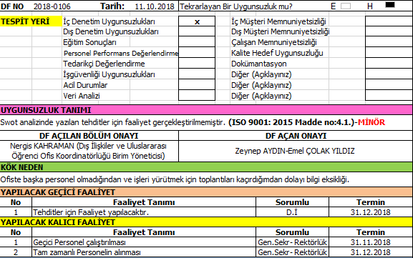
DÜZELTİCİ FAALİYETLER

Slide 22
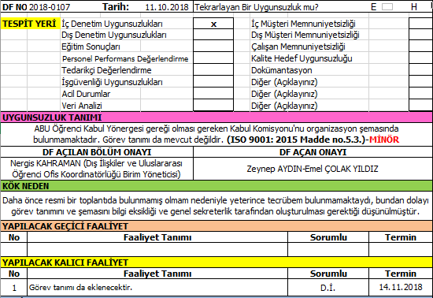
DÜZELTİCİ FAALİYETLER

Slide 23
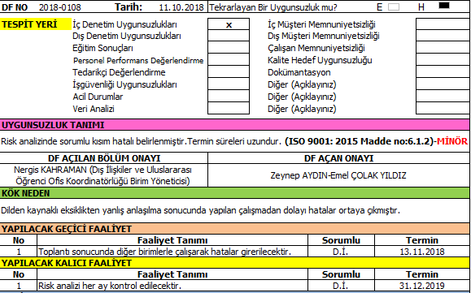
DÜZELTİCİ FAALİYETLER

Slide 24
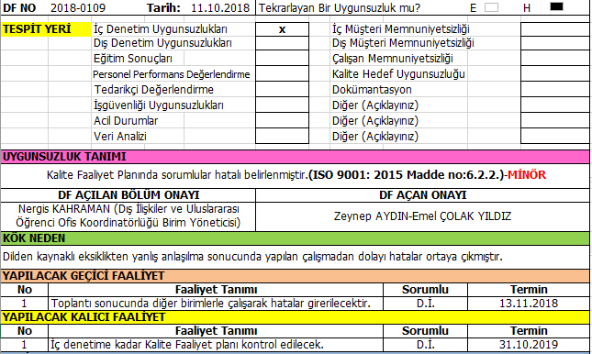
DÜZELTİCİ FAALİYETLER

Slide 25
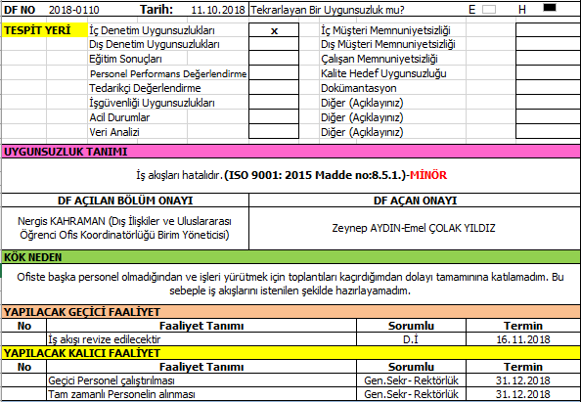
DÜZELTİCİ FAALİYETLER

Slide 26
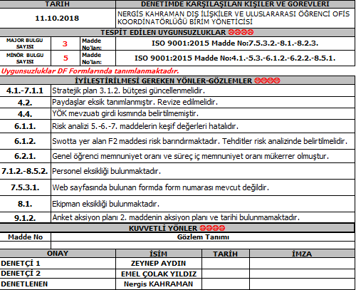
İÇ DENETİMLER

Slide 27
İç Denetim Raporu Gözlem Sonuçları
4.1. – 7.1.1: Stratejik plan 3.1.2 maddesinde güncellemeler yapılmıştır.
4.2: Paydaşlar eklenmiştir.
4.4: YÖK Mevzuatı girdi kısmına girilmiştir. Çıktılar da eklenmiştir.
6.1.1: Risk analizinde 5.-6.-7. maddelerin keşif değerleri güncellenmiştir.
6.1.2: Risk analizine F2 maddesi eklenmiştir. Tehditler de risk analizine konulmuştur.
6.2.1: Süreç iç memnuniyet oranı kaldırılmıştır.
7.1.2.- 8.5.2: Personel Talebi yapılmıştır.
7.5.3.1. – Web sayfasına bulunan forma form numarası konulmuştur.
8.1 : Ekipman eksikliği IT ofisine bildililmiştir.
9.1.2 : Anket aksiyon planı düzeltilmiştir.

Slide 28
KAYNAK İHTİYACI
Sürecimizde eleman yetersizliği olması sebebiyle elemana ihtiyaç vardır.

Slide 29
SÜREKLİ İYİLEŞTİRME ÖNERİLERİ
Web sitemizin aşağıda gösterilmiş olan dillerde de olması veya bu dillere ait genel tanıtım pdf-kitapçık broşürlerin yüklenmesi gerektiğini düşünüyorum.
Daha çok İngilizce bilen personelin alınması
ENGLISH
RUSSIAN
FRENCH
SPANISH
ARABIC
ABU
WORLD

